Slide 1


Universidade Federal do Rio de Janeiro
Instituto de Bioquímica Médica Leopoldo de Meis
ECG - Exame de Conhecimentos Gerais
Bibliometria e a avaliação da publicação científica
Gabriel Alves Vieira

Slide 3
Conceituando diferentes “metrias”
Informetria: “O estudo da aplicação de métodos matemáticos aos objetos da ciência da informação”
Mais geral, cobre todos os tipos de informações
Bibliometria: “A aplicação de métodos matemáticos e estatísticos a livros e outros meios de comunicação”
Engloba artigos publicados em periódicos
Cientometria: “Os métodos quantitativos da pesquisa sobre o desenvolvimento da ciência como processo informacional”
Visa avaliar a pesquisa científica
Disseminação da informação: artigos
Sobreposição com a bibliometria
Grande foco em citações
Citações ligam pessoas, idéias, revistas e instituições
Formam uma rede que pode ser analisada quantitativamente

Slide 4
Origens (Urbizastegui, 2007)
Frommichen e Balbi (Séc. XVIII-VIX)
Métodos estatísticos
Publicação de livros e condições das bibliotecas na Europa
Galton (1869)
Identificação de cientistas eminentes por meio de citações
Genialidade, não produtividade
Coles & Eales (1917)
Análise estatística da literatura de Anatomia Comparada (1550-1860)
Dresden (1922)
Primeira análise da produtividade de autores usando artigos
Três leis clássicas da bibliometria
Leis empíricas sobre o comportamento da literatura
Método de medição da produtividade de cientistas - Lei de Lotka (1926)
Lei de dispersão do conhecimento científico - Lei de Bradford (1934)
Modelo de distribuição e frequência de palavras em textos - Lei de Zipf (1936)

Slide 5
Lei de Lotka (1926)
Autores com 1 contribuição em um campo - aprox. 60%
Autores com n contribuições: 1/n² dos com 1 contribuição
2 contrib: 15% (1/2² x 60); 10 contrib: 0,6% (1/10² x 60)
Poucos pesquisadores - Muitas publicações
Lei de Bradford (1934)
Divide periódicos de um assunto em zonas com o mesmo nº de artigos
Zona “Core”: Publica mais artigos por periódico
Outras zonas: N^{n} = k^{n} x N₀
3 zonas (1/3 do total de artigos cada, N₀ = 100 e k^{n} = 3):
100 : 300 : 900
Poucos periódicos - Muitos artigos
Lei de Zipf (1936)
Contagem de palavras - Rank e frequência inv. proporcionais
Rank x Frequência = Constante
1 x 30; 2 x 15; 3 x 10 ...
Poucas palavras - Muitas ocorrências
n = nº da zona
N = Nº de periódicos na zona n
k = Constante de Bradford
N⁰ = Periódicos na zona “core”

Slide 6
Lei de Lotka (1926)
Autores com 1 contribuição em um campo - aprox. 60%
Autores com n contribuições: 1/n² dos com 1 contribuição
2 contrib: 15% (1/2² x 60); 10 contrib: 0,6% (1/10² x 60)
Poucos pesquisadores - Muitas publicações
Lei de dispersão de Bradford (1934)
Divide periódicos de um assunto em zonas com o mesmo nº de artigos
Zona “Core”: Publica mais artigos por periódico
Outras zonas: N^{n} = k^{n} x N₀
3 zonas (1/3 do total de artigos cada, N₀ = 100 e k^{n} = 3):
100 : 300 : 900
Poucos periódicos - Muitos artigos
Lei de Zipf (1936)
Contagem de palavras - Rank e frequência inv. proporcionais
Rank x Frequência = Constante
1 x 30; 2 x 15; 3 x 10 ...
Poucas palavras - Muitas ocorrências
n = nº da zona
N = Nº de periódicos na zona n
k = Constante de Bradford
N⁰ = Periódicos na zona “core”
Distribuições assimétricas

Slide 7
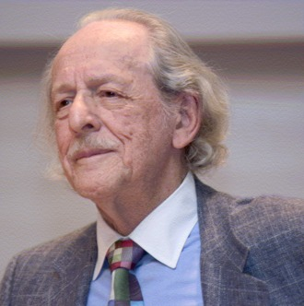
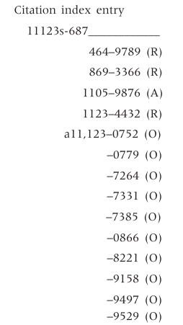
Eugene Garfield (1925-2017)
1955 - Science Citation Index (SCI)
Sistema de recuperação de informação (Database)
“Quem citou o artigo X”?
Indentificador único: (Código da revista)-(Código do artigo)
Facilita recuperação do nº de citações para:
Artigos
Revistas
Base dos bancos de dados de citação modernos
Problema - quantidade de informação (1955)
50000 periódicos
1 a 3 milhões de novos artigos por ano
Seleção de periódicos mais relevantes (“Core” - Bradford)
Cobertura < 100% : Perda de informação - databases atuais
Fonte: Wikipedia
Fonte: Garfield(1955)

Slide 8

Eugene Garfield (1925-2017)
1956 - Institute for Scientific information (ISI)
Fornecer serviços/informações cientométricas
Atualmente: Popriedade da Clarivate Analytics
Dois principais produtos:
Web of Science (WoS) - 1997
Banco de dados de citações
Combinação de diferentes Índices de Citação
Science Citation Index - SCI
Social Sciences Citation Index - SSCI
Arts & Humanities Citation Index - A&HCI
Journal Citation Reports (JCR) - 1976
Publicação anual
Estatística descritiva sobre a publicação científica
Diversos indicadores cientométricos
Journal Impact Factor (JIF) ou Fator de Impacto (FI)
Fonte: Wikipedia
Notes:
A citation index is built on the fact that citations in science serve as linkages between similar research items, and lead to matching or related scientific literature, such as journal articles, conference proceedings, abstracts, etc. In addition, literature which shows the greatest impact in a particular field, or more than one discipline, can be easily located through a citation index. For example, a paper's influence can be determined by linking to all the papers that have cited it. In this way, current trends, patterns, and emerging fields of research can be assessed. Eugene Garfield, the "father of citation indexing of academic literature,"[3] who launched the Science Citation Index (SCI), which in turn led to the Web of Science,[4] wrote:
Citations are the formal, explicit linkages between papers that have particular points in common. A citation index is built around these linkages. It lists publications that have been cited and identifies the sources of the citations. Anyone conducting a literature search can find from one to dozens of additional papers on a subject just by knowing one that has been cited. And every paper that is found provides a list of new citations with which to continue the search. The simplicity of citation indexing is one of its main strengths.[5]
https://clarivate.com/webofsciencegroup/solutions/the-history-of-isi/

Slide 9



Citation Indexing Databases
Web of Science (ISI) e Scopus (Elsevier)
Databases pagas
Escolha de revistas a serem indexadas
Cobertura variável dependendo do campo
Boa cobertura para ciências naturais
Moderada para ciências sociais
Pobre para humanas/artes
Google Scholar
Gratuita
Vasculha a Web por documentos com citações
Cobertura bem maior
Qualidade da informação de citação é menor
Fonte: Wikipedia
Notes:
Scielo Citation Index - Scielo CI - Foi incorporado ao WoS

Slide 10
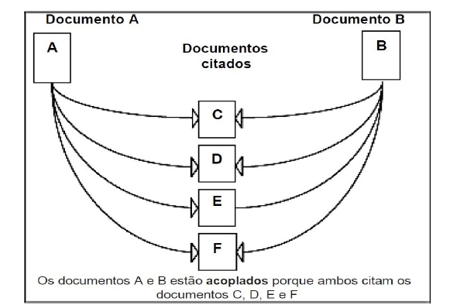
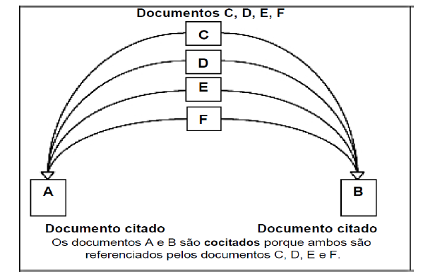
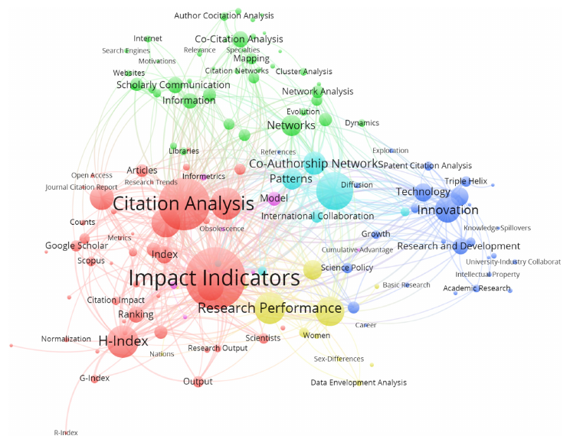

Disponibilidade de dados cientométricos
Similaridade semântica
Acoplamento bibliográfico
Co-citação
Análise historiográfica
Papers mais relevantes para o desenvolvimento de uma área
Estrutura intelectual
Tópicos mais discutidos
Co-ocorrência de palavras
Bibliometrix (Aria & Cuccurullo, 2017)
Gracio (2016)
https://github.com/massimoaria/bibliometrix
Khasseh et al. (2017)

Slide 11
Avaliação da publicação científica
Revisão por pares - Clássica
Indicadores (métricas)
Databases/journals costumam fornecer métricas
Fazem uso de citações
Quanto mais citações, maior a qualidade (impacto)
Tempo de acúmulo de citações - Janela de citação
Três níveis principais:
Journal-level metrics (Fator de impacto)
Author-level metrics (Índice H)
Article-level metrics (Altmetria)
Úteis, porém limitados
Críticas - mal uso das métricas
Conhecimento dos usos e desusos
Notes:
https://www.enago.com/academy/what-are-different-research-metrics/

Slide 12
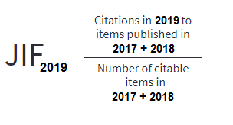
Journal metrics - Fator de Impacto (FI)
Criado por Garfield e Sher (1963)
Selecionar revistas mais relevantes para:
Science Citation Index
Bibliotecas institucionais (assinaturas)
Popularização com o Journal Citation Records
Amplamente utilizado
Avaliação de artigos, pesquisadores, instituições...
Calculado com base na indexação do WoS
Vantagens - Pendlebury (2008)
Cálculo smiples
Média das citações daquele ano por artigo de uma revista
Considerados artigos dos últimos 2 anos
Visão global das revistas influentes dentro de um dado corpus
Publicado desde 1976
Permite estudar a mudança da influência das revistas ao longo do tempo
Várias limitações - Mal usos
https://jates.org/index.php/jatespath/Metrics
Notes:
https://www.enago.com/academy/what-are-different-research-metrics/

Slide 13
Journal metrics - Fator de Impacto (FI)
Uso da média
Média salarial - Empresa de 10 pessoas
15000 reais
Notes:
https://www.enago.com/academy/what-are-different-research-metrics/

Slide 14
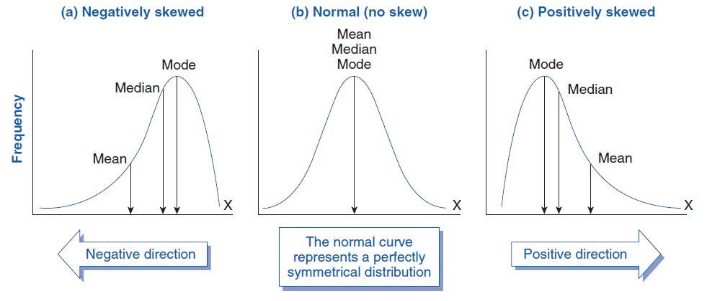
Journal metrics - Fator de Impacto (FI)
Salários:
60000
55000
15000
5000
2000
2000
2000
2000
2000
2000
Uso da média
Média salarial - Empresa de 10 pessoas
15000 reais
Distribuição assimétrica dos salários
Poucas pessoas ganham muito
Média não representa bem os salários individuais - Superestimação
https://www.biologyforlife.com/skew.html
Notes:
https://www.enago.com/academy/what-are-different-research-metrics/

Slide 15
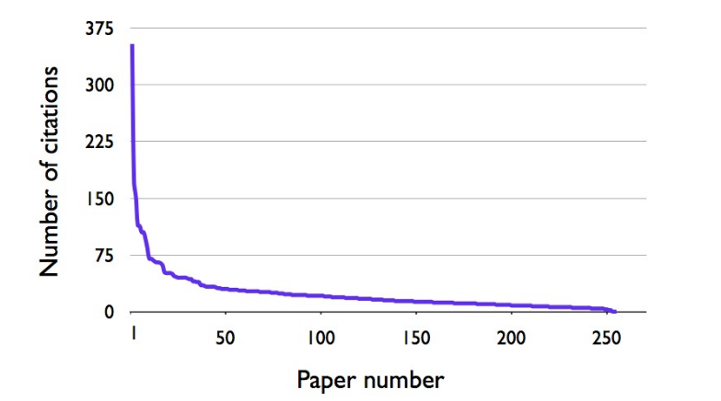
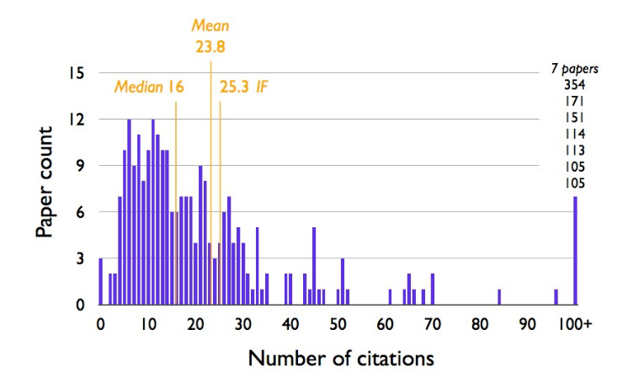
Journal metrics - Fator de Impacto (FI)
Uso da média
Média de citações - Nature chemistry (2014)
23.8
Distribuição assimétrica das citações
Poucos artigos ganham muitas citações
Média não representa bem as citações dos artigos individuais - Superestimação
Mal uso do FI:
Avaliar artigos individuais ou pessoas
Fonte: https://chemistrycommunity.nature.com/posts/46947-nature-chemistry-s-2014-impact-factor-citation-distribution
Notes:
https://www.enago.com/academy/what-are-different-research-metrics/

Slide 16
Journal metrics - Fator de Impacto (FI)
Fator de impacto pode ser manipulado
“Gaming” editorial - Aumentar IF
Priorizar publicação de revisões
Mais citadas que artigos originais
Pressionar autores a citar papers da revista
Pendlebury (2008)
Citable items = Artigos originais + revisões
Editoriais, cartas, correções
Não entram no denominador
Citações entram no numerador
FI maior que a média
Revista pode focar nesses itens
O que entra no denominador?
Crítica - Falta de transparência
Fonte: https://jates.org/index.php/jatespath/Metrics
Fonte: https://chemistrycommunity.nature.com/posts/46947-nature-chemistry-s-2014-impact-factor-citation-distribution
Notes:
https://www.enago.com/academy/what-are-different-research-metrics/

Slide 17
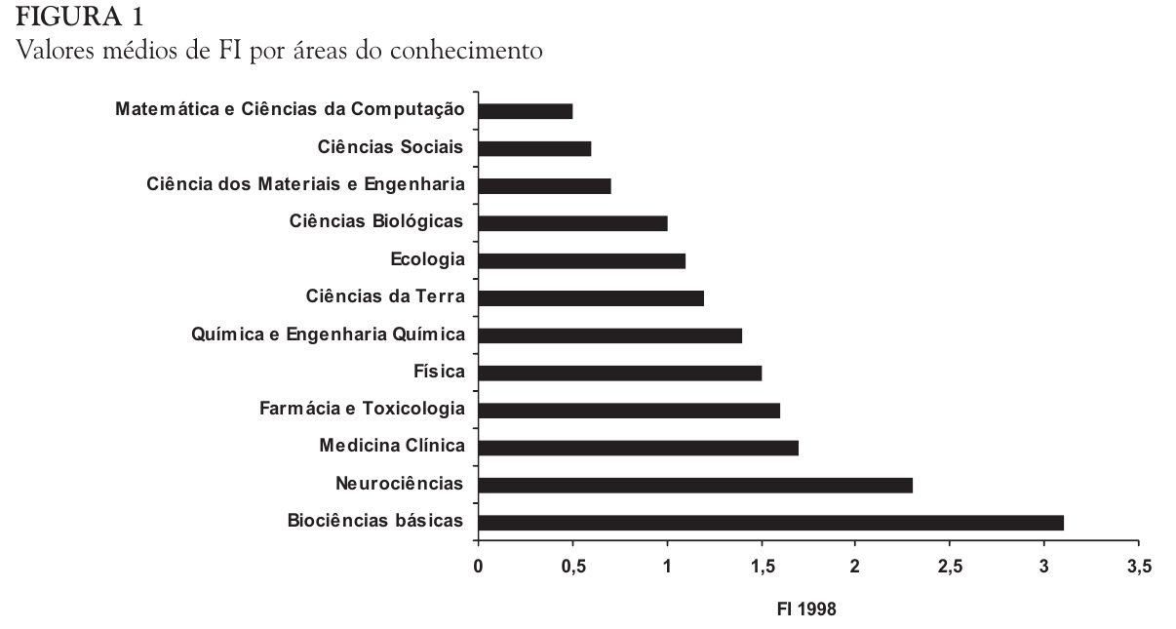
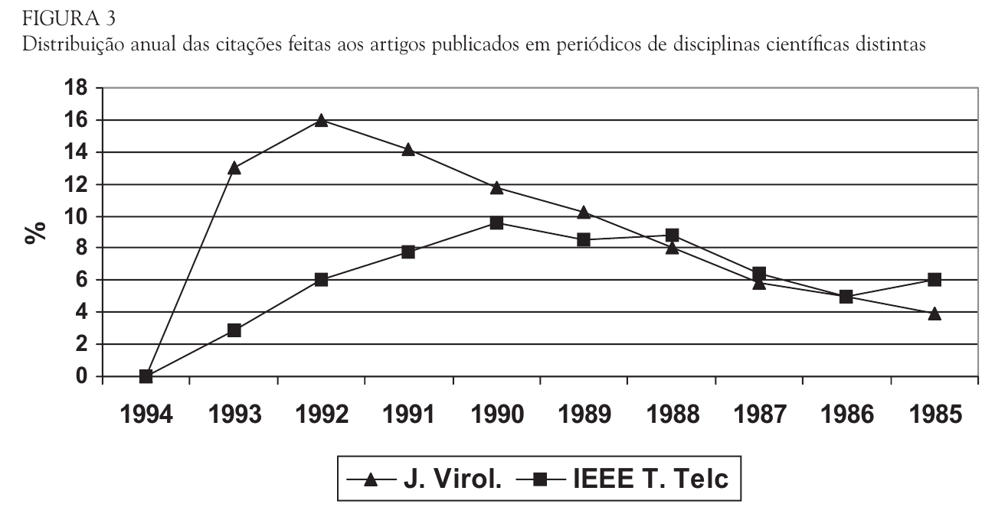
Journal metrics - Fator de Impacto (FI)
Mal uso: Usar FI para comparar áreas distintas
Diferentes áreas (Strehl, 2005):
Diferenças em taxas de publicação e citação em periódicos
Humanas - Publicação em livros
Computação - Eventos
Diferenças no IF
Diferença na obsolescência da informação
Diminuição do uso da informação ao longo do tempo
Meia-vida das citações
Tempo para que 50% das citações recebidas por um periódico apareçam na literatura
FI - Janela de citação de 2 anos
Favorecimento de disciplinas com meia-vida curta
Indicadores normalizados por campo
Fonte: Strehl (2005)
Notes:
https://www.enago.com/academy/what-are-different-research-metrics/

Slide 18
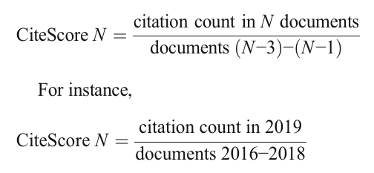
Journal metrics - CiteScore (CS)
Métrica do Scopus (2016)
Cálculo:
Num: Contagem de citações do ano N
Den: Documentos dos últimos 3 anos
Maior competidor do FI (Teixeira, 2020)
Disponível para mais revistas (38000 vs 12500)
Mais transparente sobre seu cálculo
Aceita documentos de diversos tipos
Associado a livros
Janela de citação de 3 anos
Mais adequada para várias disciplinas
Ainda possui limitações
Não deve ser usado para avaliar publicações/pesquisadores individuais
Não é normalizado por campo - inadequado para comparar disciplinas
Fonte: Roldan-Valadez et al. (2019)

Slide 19
Journal metrics
SCImago Journal Rank (SJR)
Pesos diferentes para citações
Source-Normalised Impact per paper (SNIP)
Normalizado para comparação entre disciplinas
Eigenfactor (ES)
Pesos para citações por meio de análise da rede de citações
Algoritmo similar ao Google Page Rank
Determina as revistas mais influentes
Article Influence Score (AIS)
ES/nº total de papers da revista nos últimos 5 anos
Immediacy index
Nº médio de vezes que um artigo é citado no ano de sua publicação

Slide 20
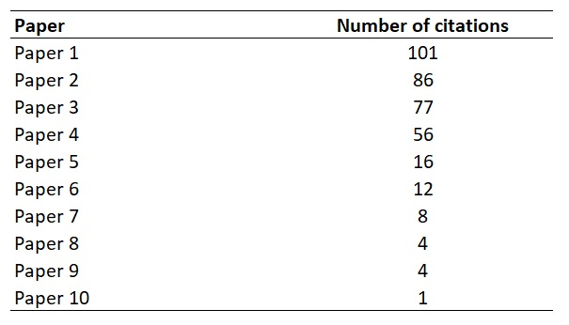
Author metrics - Índice h
Criado pelo físico Jorge E. Hirsch (2005)
Objetivo: avaliar pesquisadores individuais
Cálculo
O índice h de um determinado pesquisado é [h] se:
[h] entre seus [N] artigos têm pelo menos [h] citações cada
os outros artigos [N-h] têm menos que h citações cada.
h-core: Publicações cujo nº de citações > h
Vantagens
Fácil de entender/calcular (WoS, Scopus e GS)
Faz uma combinação de:
Impacto (citações)
Produtividade (artigos)
Pode ser usado para qualquer coleção de artigos
Indivíduos, grupos de pesquisa, instituições, revistas...
Limitações
Qual o índice h desse pesquisador?
https://toptipbio.com/wp-content/uploads/2017/09/h-index-example.jpg

Slide 21
Author metrics - Índice h
h = 7
Dentre todos os artigos do pesquisador, 7 possuem mais que 7 citações.
Criado pelo físico Jorge E. Hirsch (2005)
Objetivo: avaliar pesquisadores individuais
Cálculo
O índice h de um determinado pesquisado é [h] se:
[h] entre seus [N] artigos têm pelo menos [h] citações cada
os outros artigos [N-h] têm menos que h citações cada.
h-core: Publicações cujo nº de citações > h
Vantagens
Fácil de entender/calcular (WoS, Scopus e GS)
Faz uma combinação de:
Impacto (citações)
Produtividade (artigos)
Pode ser usado para qualquer coleção de artigos
Indivíduos, grupos de pesquisa, instituições, revistas...
Limitações - Criação de várias outras métricas
h = 7
https://toptipbio.com/wp-content/uploads/2017/09/h-index-example.jpg

Slide 22
Author metrics - Índice h
Varia entre as diferentes disciplinas
Comparar pesquisadores de diferentes áreas (sem normalização) - Mal uso
Pode ser influenciado por auto-citações
Autor citado pelo menos h² vezes
h = 7: 7 papers com pelo menos 7 citações cada (7² )
Quanto maior o valor de h:
Mais difícil aumentá-lo (exponencial)
Não é afetado por nº de citações do h-core
Se um paper é adicionado ao h-core
Independente do nº de citações, o h aumenta em 1
Citações em excesso (acima do valor h) não são consideradas
Dois autores - mesmo índice h - diferente nº de citações
Índice g (Egghe, 2016)
g é o número de artigos que apresentam acúmulo de citações igual ou maior a g²
g >= h
g = 10
Os top 10 artigos mais citados do pesquisador apresentam acúmulo de citações igual ou maior a 100
g = 10
https://toptipbio.com/wp-content/uploads/2017/09/h-index-example.jpg

Slide 23
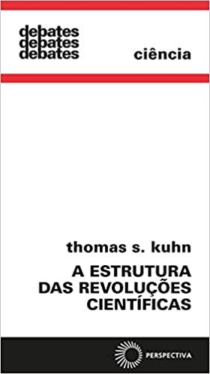

Author metrics - Índice h
Correlacionado ao tempo de existência das publicações
Continua crescendo para cientistas inativos
Jovens pesquisadores em desvantagem
O índice h não permite comparar pesquisadores em diferentes estágios de suas carreiras
Quociente/patâmetro m (Hirsch, 2005)
Normalização pelo tempo de atividade
Divisão do índice h pelo número de anos desde a primeira publicação do pesquisador
Dependente do número total de publicações
Autores com poucas publicações em desvantagem
Mesmo se tiverem alto nº de citações
Thomas Kuhn
Citações totais no Google Scholar: Top 20
h-index: 64
Diferentes métricas - resultados extremos
Fonte: amazon.com.br
Fonte: Google Scholar

Slide 24
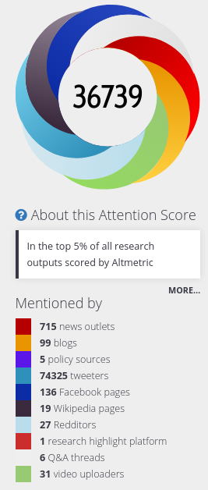
Article metrics - Altmetria
Altmetrics - “Alternative metrics”
O foco não é em citações de artigos
Medir a atividade online de um determinado trabalho
Avaliação de impacto a partir de diferentes fontes
Visualizações e downloads: ResearchGate/site do periódico
Discussão em mídias sociais/blogs
Citações em páginas da Wikipedia
Desvantagens
Manipulável - “compra” de likes e tweets
Alto engajamento não significa que o trabalho é excelente
Tópico é controverso ou está na moda
Dados podem ser alterados ou deletados
Recente: Desenvolvimento teórico incipiente
Área promissora
Impacto acadêmico (cientometria) + público (altmetria)
Fonte: https://www.altmetric.com/details/77676422

Slide 25
Métricas vs. peer review
Aumento da produção científica
Peer-review mais dispendioso
Maior incorporação das métricas na avaliação
País
Instituição
Departamento
Laboratório
Pesquisador
Contratação, financiamento...

Slide 26
* Métricas vs peer-review: quadro comparativo
| Peer review | Métricas |
| Qualitativo | Quantitativo |

Slide 27
O q as métricas medem afinal?

Slide 28
REF (Research Excelence Framework)
Previamente conhecido como RAE
Sistema de avaliação da qualidade da pesquisa do Reino Unido
Realizado a cada 6 anos
Determinação do financiamento na Inglaterra
Extremamente criticado
Caro (REF 2014: 246 milhões de libras)
Estudos mostram correlação entre índices e resultados do RAE
Será que o peer-review fora das revistas está morto?

Slide 29
Butler, 2007
Abordagem mista
Ambos possuem falhas, e se complementam
Os dois possuírem correlação em várias áreas serve como possibilidade de refinamento da avaliação
Divergência
Modelo misto peer-review e métricas
RAE/REF (Inglaterra)
ERA (australia)
CNEAI (espanha)
Humanas
Cobertura mais baixa nos bancos de dados
métricas auxiliam peer-review, mas não o substituem \parencite{abramo2011}

Slide 30
Avaliação no Brasil
Capes
Avaliação dos programas de pós-graduação
Qualis Periódicos
Divisão da produção em 49 áreas [[https://www.gov.br/capes/pt-br/acesso-a-informacao/acoes-e-programas/avaliacao/sobre-a-avaliacao/areas-avaliacao/sobre-as-areas-de-avaliacao/sobre-as-areas-de-avaliacao][Sobre as áreas de avaliação — Português (Brasil)]]
Capes estabelece princípios gerais de avaliação
Um comitê para cada área
Ajustes nos critérios e indicadores usados para clasificar periódicos em estratos (A1-2, B1-5, C)
Lista de classificação dos periódicos - atualizada anualmente
\cite{deoliveira2017}:
29 áreas - FI como *principal definidor* da classificação
Periodicos multidisciplinares
Bem avaliados em uma área, mal avaliados em outra.
Pesquisador publica fora da área da sua PG é prejudicado.

Slide 31
Avaliação no Brasil
Reformulação: Qualis Referência \cite{perez2020}
Ainda em debate
Visa criar um Qualis único, válido para todas as áreas
Fortemente baseado em métricas para definir a posição dos periódicos nos estratos
Scopus (CiteScore)
WoS (FI)
Google Scholar (h-index) - em menor nível

Slide 32
\cite{mugnaini2019}
- Não, pois o scopus + WoS pega só 30% da produção
- Ao contrário, ele força uma modificação do padrão de publicação

Slide 33
Qualis visa avaliar os programas de pós-graduação com base na qualidade dos veículos usados para sua produção intelectual, não o pesquisador \parencite{barata2016}
Parte importante da definição da nota do programa
Guia ações e políticas - Alocação de recursos
Efeitos diretos sobre carreira de professores/alunos

Slide 34
Periódicos brasileiros:
Menos citações que os internacionais
Usar a mesma métrica: revistas brasileiras nos estratos inferiores (menos atrativas) - várias consequências:
Pesquisadores teriam que alinhar suas pesquisas com os interesses internacionais, evitando questões locais (e por vezes cruciais para nosso país)
Veículos brasileiros, que permitiriam a comunicação dessas questões locais, iriam diminuir
Maior competição (todos almejando as revistas internacionais)
Autores e programas já inseridos internacionalmente seriam privilegiados (Efeito Mateus)
Particularmente problemático para áreas como as ciências sociais, q publicam localmente.

Slide 35
Problemas da metricização exacerbada da avaliação
- Mudança do comportamento dos pesquisadores
+ (Ok, qqr avaliação muda o comportamento, mas como o peer-review é mais qualitativo, isso não é tão pronunciado, pq ele não deixa claro o que vc deve fazer para se adaptar a ele. As métricas deixam claro: publicar em revistas de alto impacto é um exemplo. Publicar muito (h-index), é outro)
+ Minar as idéias originais
+ Maior foco em periódicos internacionais de alto impacto
- Impacto na integridade científica
+ Evidência anedótica
- Problemas a nível pessoal
+ Produtivismo e competição exacerbada
+ Depressão, burnout

Slide 36
* \cite{demeis2003}
Aumento da produção científica nacional
- Diminuição do financiamento
- Aumento da competitividade
+ PROFIX:
- Jovens pesquisadores
- 1154 candidatos para 100 bolsas
+ Bolsas do CNPq:
- Seção: bioquímica, biofísica, fisiologia, farmacologia e neurociências
- 437 inscrições de projetos, 267 aprovados por mérito científico
- Recursos para o financiamento de apenas 20 projetos
- Cenário de distorção cultural
+ Cientometria prevalece sobre o conhecimento (demeis et al. 2003b)
- PROFIX e CNPq - Principal critério:
+ Background científico dos candidatos: Número de publicações e o impacto das revistas onde foram publicados.
+ Sofrimento mental é o preço pago pela escassez de recursos
- Cobrança e competição exacerbadas
- Qual o impacto dessa situação para os indivíduos?

Slide 37
Você é o que vc publica
“He [the thesis advisor] doesn’t care about my thesis. He believes that a thesis is the consequence of good work and good work means papers published in good journals”
“What we hear is that you are worth what you publish... the currency in this arena is publications”

Slide 38
Submissão do paper
- “My major concern was to publish, to be recognized... it was a kind of self-affirmation, so I could tell them, ‘Look, I am good!’”;
- “When the journal does not accept, you feel as if it is not only your paper, but you yourself that is rejected... They look at you as if you do not deserve to be there... it is a very bad feeling!”;

Slide 39
Insegurança sobre o financiamento e cobrança
- “If you stop publishing, you lose your grant... You are ejected from the system, it doesn’t matter what you did in the past - it only matters what you have done in the last 2 to 3 years”
- “At times I feel so anxious... you must complete your thesis in a short period of time, you have an advisor who guides you but at the same time continuously demands results, because we live in a system that constantly demands more and more from the advisor, and so it goes on down the line, in a cascade...”

Slide 40
Ritos de passagem
- Morte, transição e renascimento
- Transição - Período de incertezas e ansiedade
+ Trajetoria científica como uma transição constante
- Continuar provando sua capacidade
- Exclusão do sistema
** Burnout
- Exaustão emocional e mental
- Prejudica tanto o desempenho no trabalho como a saúde
+ Dores de cabeça, hipertensão, ansiedade e depressão
- Abuso de álcool/drogas
- Deterioração das relações com família/amigos
** Futuro cenário
- Perda do interesse na carreira científica
- Possível declínio da ciência brasileira

Slide 41
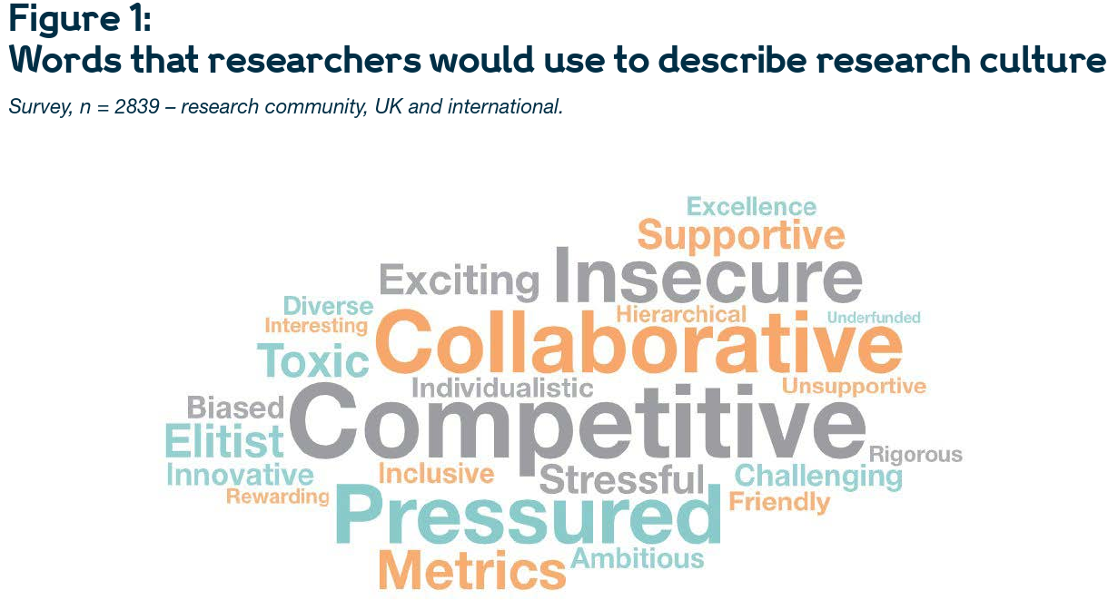
Fonte: Wellcome Trust, 2020

Slide 42
Manifestos
Várias iniciativas/guidelines surgiram para lidar com o mal uso das métricas nos sistemas de avaliação da política científica
+ San Francisco Declaration on Research Assessment (DORA) - 2013
+ Leiden Manifesto - 2015
+ Metric Tide - 2015 - Avaliação da pesquisa britânica (REF)
+ Hong Kong Principles - 2019
* DORA
- Um dos mais influentes
- Site - assinaturas:
- XXXX pessoas, XXXX organizações
- Recomendações para pesquisadores, instituições, agências de fomento

Slide 43
Recomendações DORA
Principal:
Não usar métricas a nível de periódico (como o fator de impacto) para avaliar pessoas.
Adicionar Garfield (2007), para ressaltar isso?

Slide 44
Recomendações DORA
** Agências de financiamento/instituições
- For the purposes of research assessment, consider the value and impact of all research outputs (including datasets and software) in addition to research publications, and consider a broad range of impact measures including qualitative indicators of research impact, such as influence on policy and practice.
** Editoras
- Make available a range of article-level metrics to encourage a shift toward assessment based on the scientific content of an article rather than publication metrics of the journal in which it was published
** Organizações que provém métricas
- Be open and transparent by providing data and methods used to calculate all metrics.
** Pesquisadores
- Challenge research assessment practices that rely inappropriately on Journal Impact Factors and promote and teach best practice that focuses on the value and influence of specific research outputs.

Slide 45
Avanços
- Funding organizations in Europe (EMBO, Wellcome Trust, oth- ers), the United States (National Institutes of Health [NIH], Na- tional Science Foundation), and around the world (Australia, Canada, and others) have instituted, strengthened, and/or made more explicit their guidelines to curtail the use of JIFs and to allow researchers to articulate the significance of their own work, through selected and annotated bibliographies.
- Scientific societies, such as EMBO and ASCB, are using JIF-inde- pendent mechanisms to evaluate potential awardees at the junior and senior levels.
- Awareness:
+ Nobel laureates (Schekman, 2013; Nobel Prize, 2017) and blog- gers are speaking out against JIF, encouraging scientists, as articu- lated by Bruce Beutler, “to publish as high as is practical, don’t waste a lot of time on repeated attempts to get in the top tier.”
+ International forums are taking place to discuss research assess- ment and the utility and impact of bibliometrics
- DORA’s request of Thomson Reuters, the developer of JIF, to make their data more available and transparent has, in part, been answered (van Noorden, 2014), as the Web of Science (currently administered by Clarivate Analytics), now allows data to be directly downloaded from their site to Excel spreadsheets for independent analysis (see Figure 1).
- The launch and success of bioRxiv, and other preprint servers, together with their acceptance of this practice by almost all jour- nals, is enabling more rapid and efficient communication of re- sults. Indeed, I have relied on the availability of bioRxiv preprints to make positive decisions in hiring (as a department chairman), in funding (as a grant referee), and as an external referee for tenure decisions.
- Olhar \parencite{hatch2020}
- Link para assinar o DORA: https://sfdora.org/sign/
Zenodo - Hospedagem de artefatos de pesquisa (datasets, código...) e atribuição de DOI a eles.

Slide 46
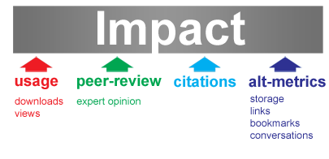
Conclusão e perspectivas
- A cientometria é essencial para estudar a prática da ciência
- Entretanto, um (mal) uso exacerbado de indicadores para avaliar a produção científica molda a dinâmica que a cientometria se propõe a estudar.
+ Produtivismo, individualismo e competitividade
+ Práticas questionáveis que minam a ciência aos olhos do público
+ Ciência como produto em vez de bem público
- Maior presença de outros outputs ceintificos em avaliações individuais:
+ Datasets, Código, Orientações, Eventos (Extensão ou não)
- Múltiplos inputs (ex: indices clássicos + altmetricos)
+ Avaliações mais holísticas da produção científica
- O *mal uso* de qualquer indicador para avaliação invariavelmente terá impactos danosos ao avaliado
- Temos responsabilidade e voz nesse assunto
http://altmetrics.org/manifesto/

